Slide 1

TRƯỜNG TIỂU HỌC SÀI ĐỒNG
Môn Tiếng Việt
GV: Trần Thị Hạnh
Lớp 4A2

Slide 2


Slide 3

1. Năng lực đặc thù:
- Tìm đọc được sách báo để có thêm những hiểu biết về các thành tựu khoa học, công nghệ.
- Viết được phiếu đọc sách theo mẫu.
2. Năng lực chung
- Năng lực ngôn ngữ, giao tiếp và hợp tác, tự học, tự giải quyết vấn đề và sáng tạo.
3. Phẩm chất:
- Biết tìm tòi, khám phá những điều mới lạ.
- Đam mê nghiên cứu khoa học, tìm hiểu về các nhà khoa học.

Slide 4



Slide 5


Em đã được biết về nhà khoa học nổi tiếng nào? Qua câu chuyện gì?

Slide 6


Slide 7
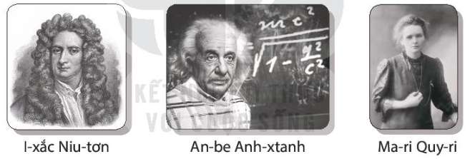
1. Đọc một câu chuyện về nhà khoa học.
(câu chuyện trong cuốn sách em mang đến lớp hoặc mượn từ tủ sách của lớp, thư viện của trường).

Slide 8



Slide 9
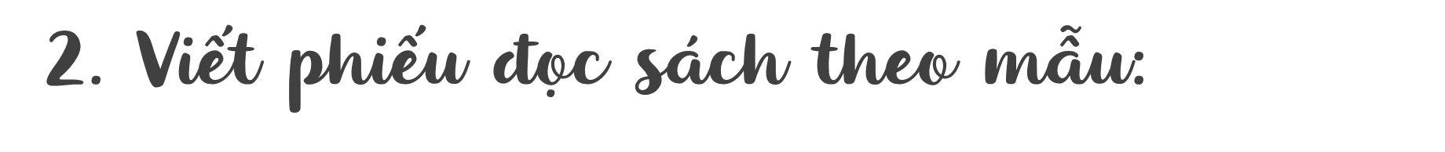




PHIẾU ĐỌC SÁCH
Tên câu chuyện: | Tác giả: | Ngày đọc:
Tên nhà khoa học: | Phát minh hoặc đóng góp của nhà khoa học:
Mức độ yêu thích:

Slide 10



Slide 11


Slide 12


G: Nói về những điều em đã ghi trong phiếu đọc sách hoặc những điều thú vị khác.

Slide 13


Slide 14
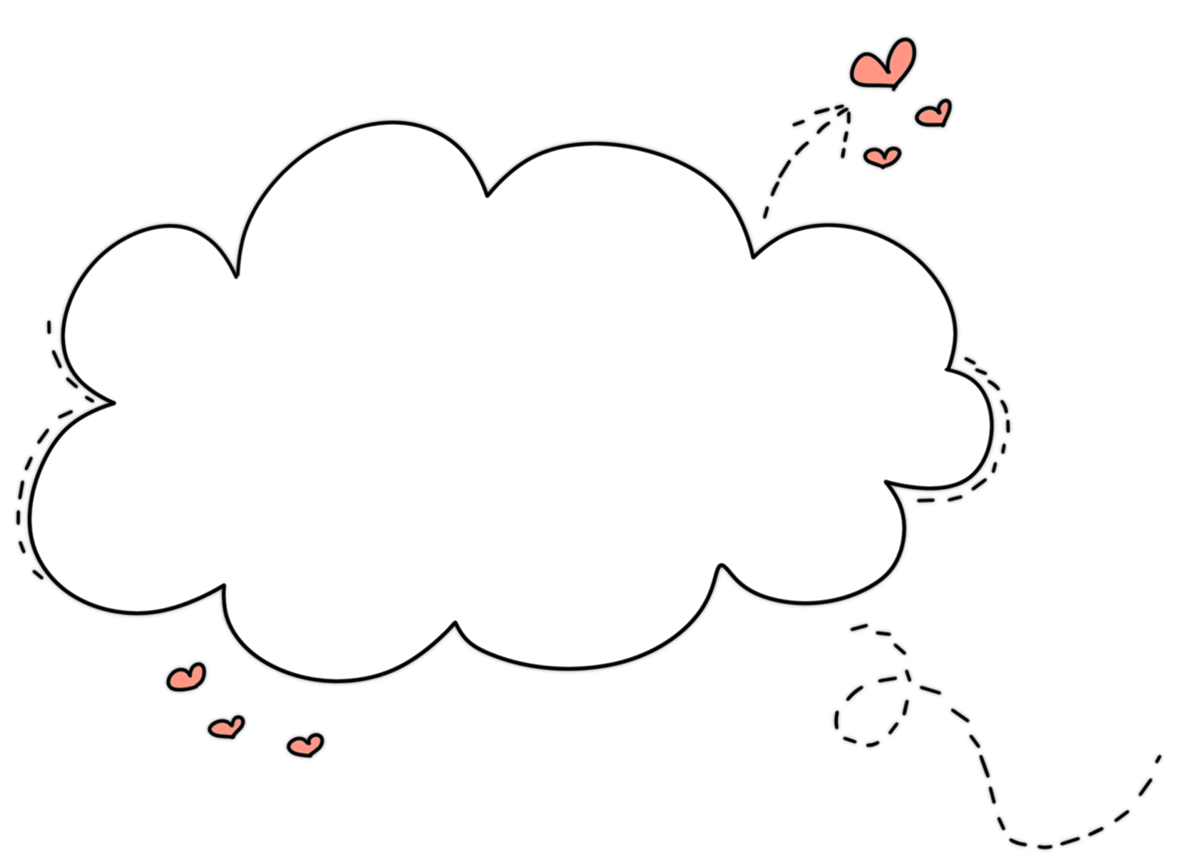

Tìm đọc thêm một số cuốn sách, truyện viết về nhà khoa học và chia sẻ những thông tin thú vị với người thân.

Slide 15


- Hoàn thành phiếu Đọc mở rộng.
- Tìm thêm những câu chuyện về các nhà khoa học nổi tiếng trên thế giới và ở Việt Nam.

Slide 16


